Slide 1
运动会上的AI裁判员--- 模型训练

Slide 2

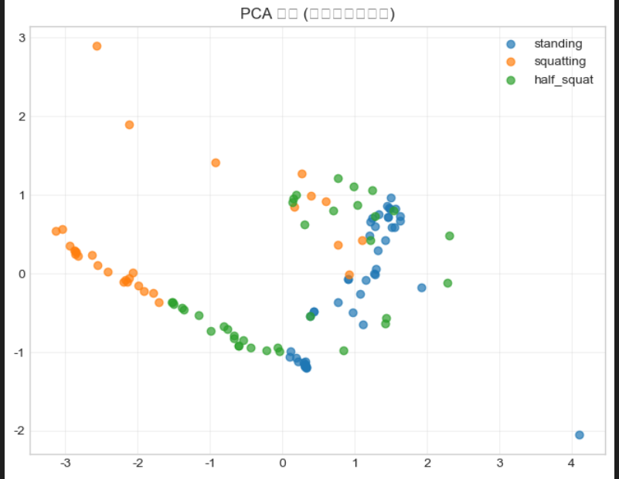
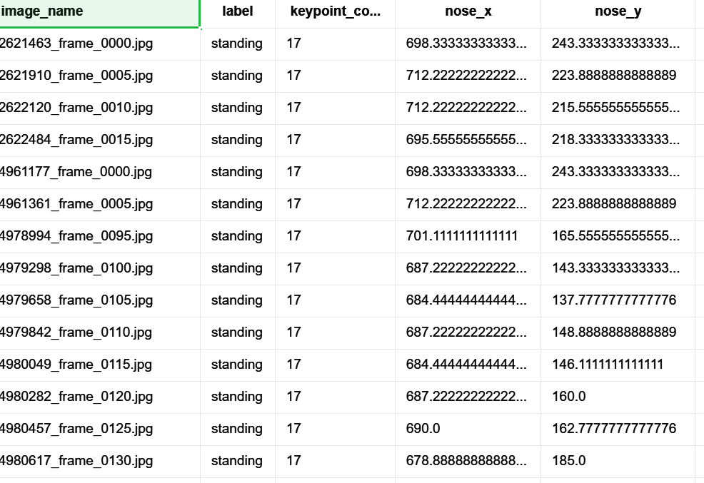
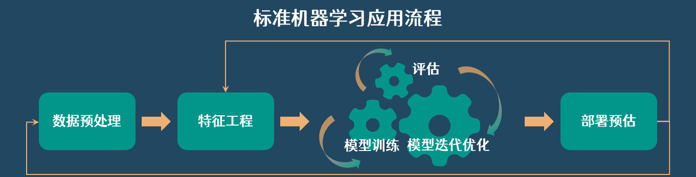
人类学习VS机器学习
数据采集
特征提取
模型训练
评估应用

Slide 3
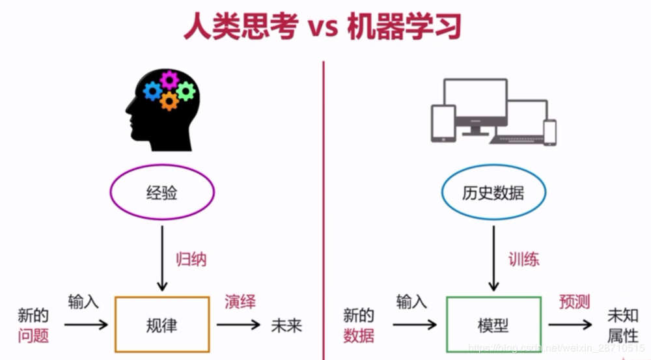
人类学习VS机器学习

Slide 4
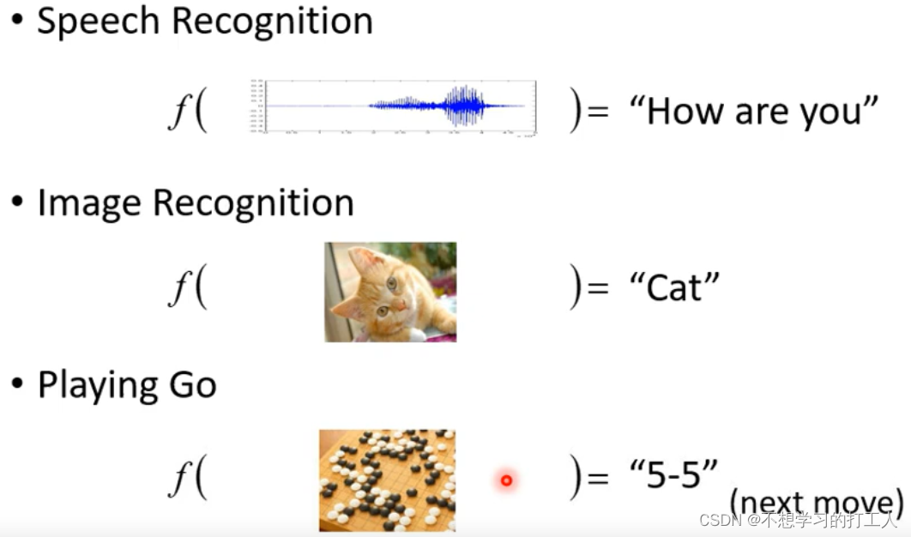
机器学习本质是解方程

Slide 5


模型
模型是什么？
# 使用BaseML中的KNN模块
model=cls(MLP')
简单理解为函数
$$y=f\left(x\right)$$
依据不同的输入$x$，推测出结果 $y$
不同的模型相当于不同的函数，数据的特征符合哪个模型
Notes:
模型简单说可以理解为函数。 函数就是训练的结果，使用模型就是把新的数据代入函数求值。

Slide 6
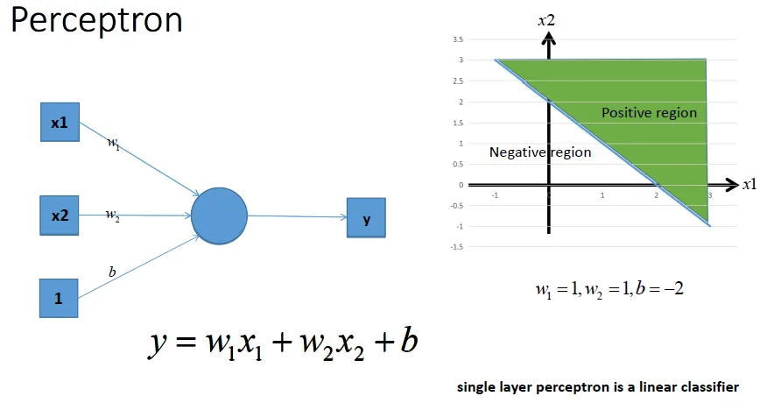

训练模型，训练的是什么？
# 模型训练
model.train()
训练模型权重$w$，相当于依据已有$x$和$y$，确定函数的参数
$$y=w_{1}x_{1}+w_{2}x_{2}+b$$
求$w_{1}$、 $w_{2}、b$。

Slide 7
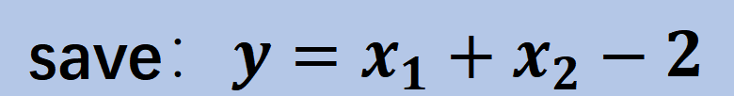
保存模型保存的是什么？
# 保存模型
model.save('checkpoints/model.pkl')
模型结构+模型权重
带有明确参数的方程
权重
模型
save$：y=x_{1}+x_{2}−2$

Slide 8
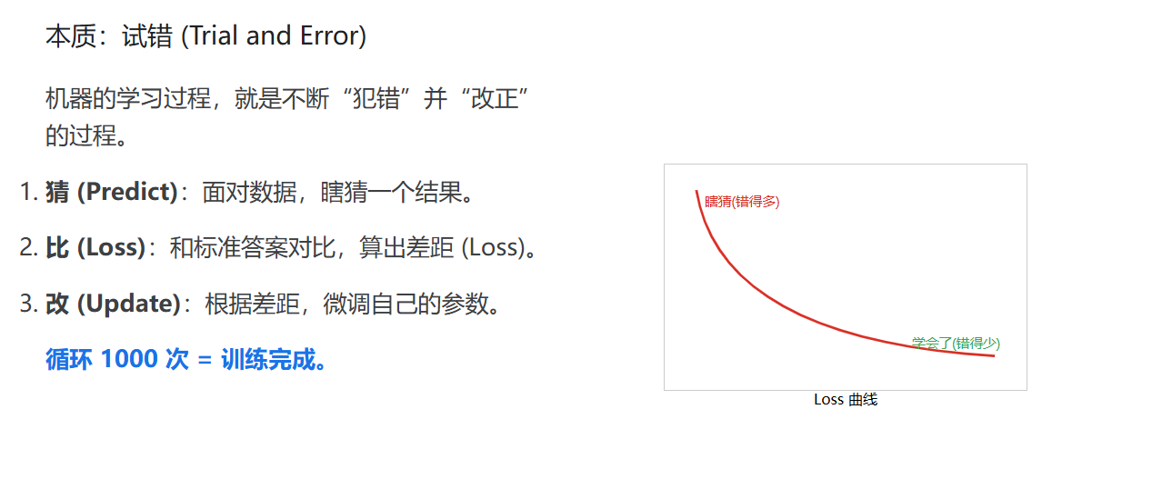
什么是loss

Slide 9
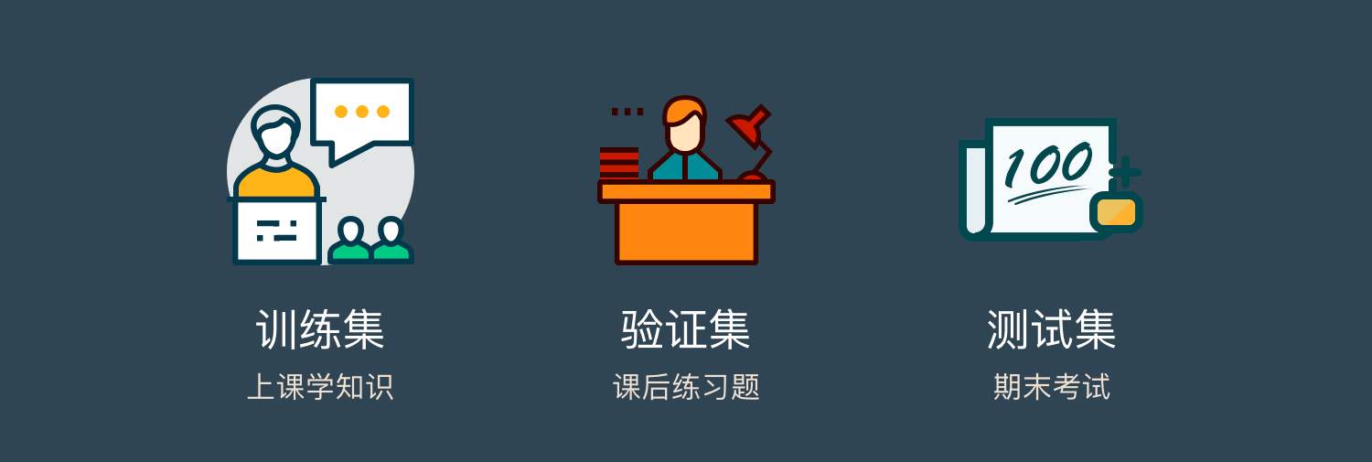
认识数据集

Slide 10
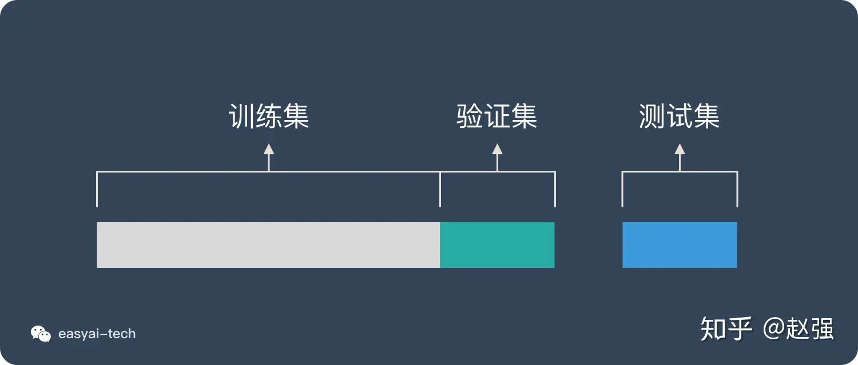
数据集的划分
3个参考原则：
对于小规模样本集（几万量级），常用的分配比例是 60% 训练集、20% 验证集、20% 测试集。
对于大规模样本集（百万级以上），只要验证集和测试集的数量足够即可，例如有 100w 条数据，
那么留 1w 验证集，1w 测试集即可。1000w 的数据，同样留 1w 验证集和 1w 测试集。
3. 超参数越少，或者超参数很容易调整，那么可以减少验证集的比例，更多的分配给训练集。

Slide 11
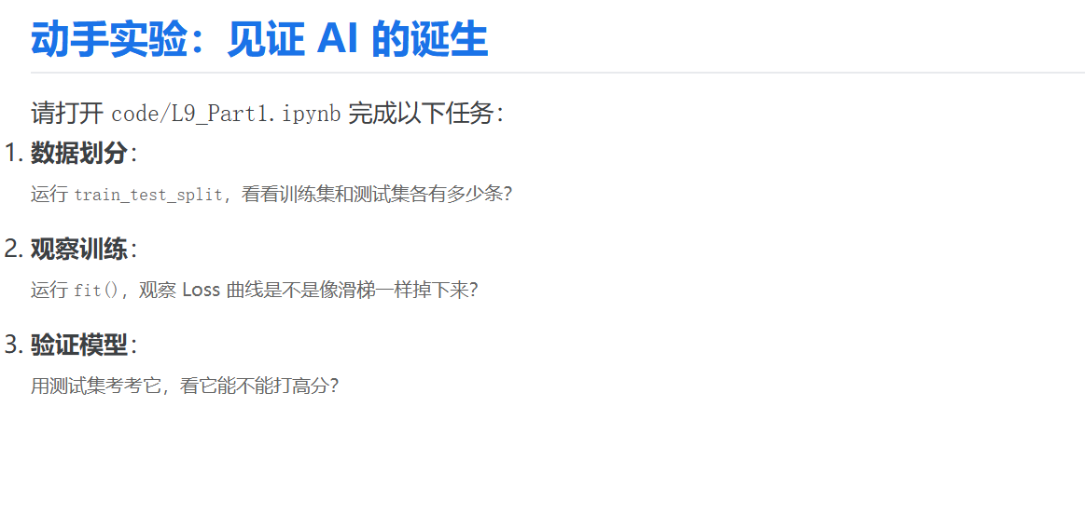
课堂任务

Slide 12
课堂总结
1. 为什么要切分数据？
为了像期末考试一样，公平地验证 AI 是不是真学会了。
2. 什么是模型？
模型是计算机从训练数据中总结出来的“经验规律”。
3. 训练过程是怎么样的？
是机器通过“试错 (Loss)”，自动总结出“经验 (Model)”的过程。

Slide 13
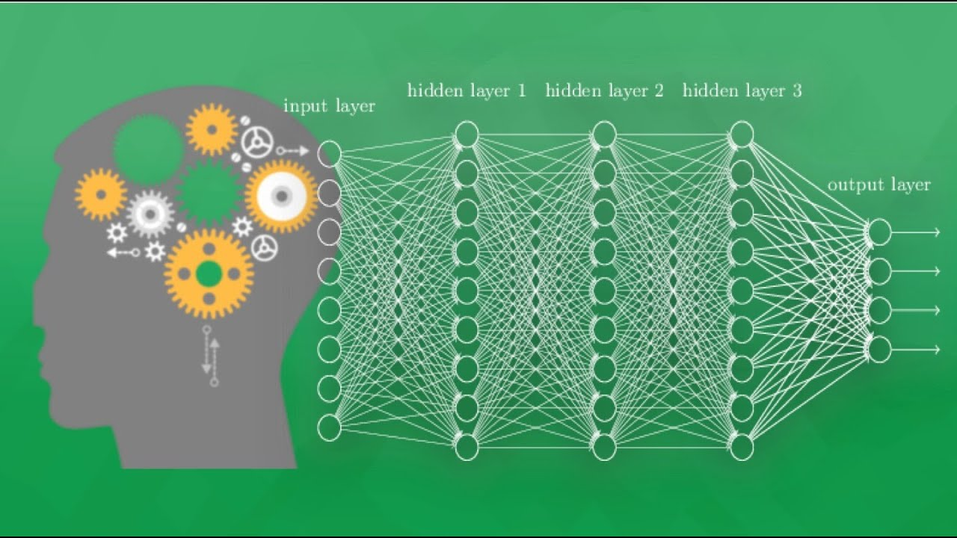
下一课：模型优化

